Slide 1

실습 #8_1~2
Gi Sook Jung, Ph.D
School of Computer Science and Engineering
College of IT Engineering, KNU

Slide 2
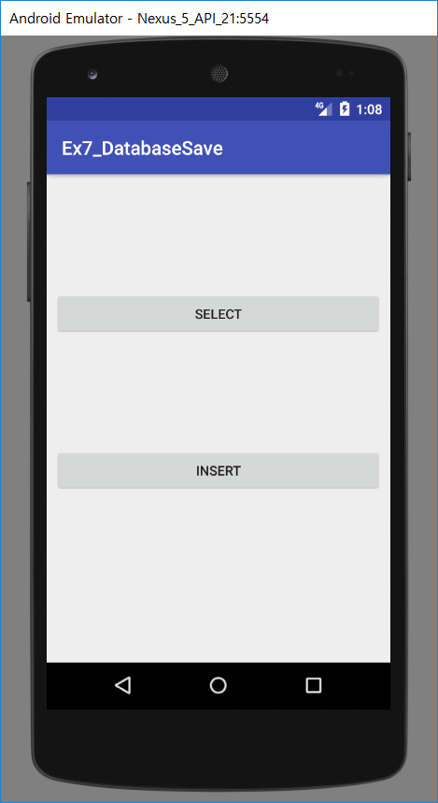
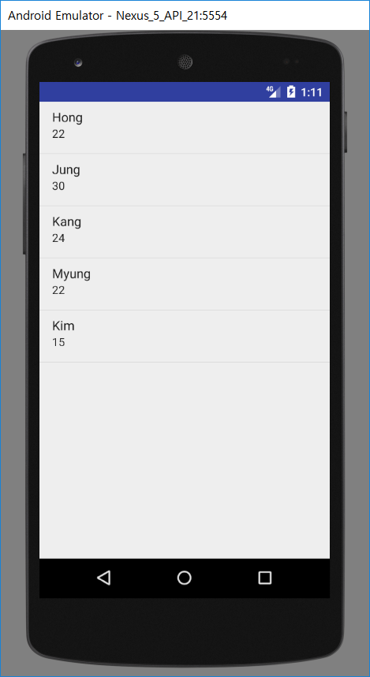
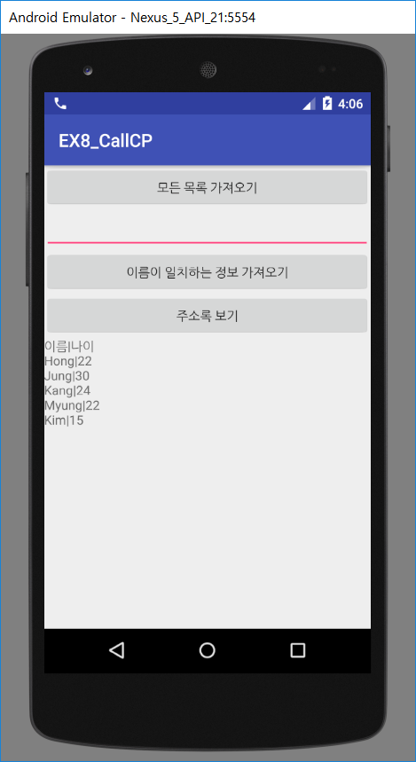
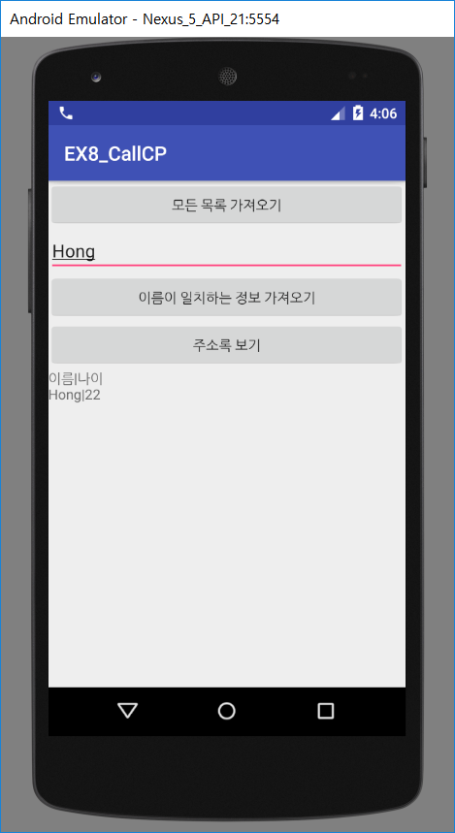
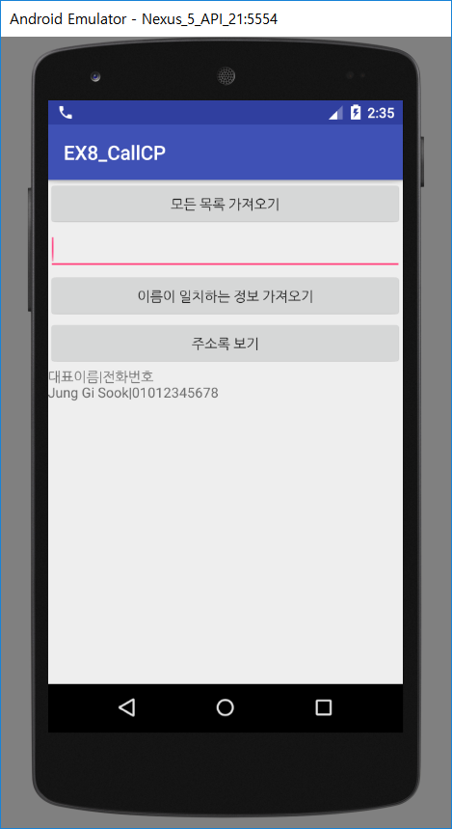
Practice #8_1
앞의 Example 8-1, 8-2 구현
(Content Provider가 구현된 것임)

Slide 3
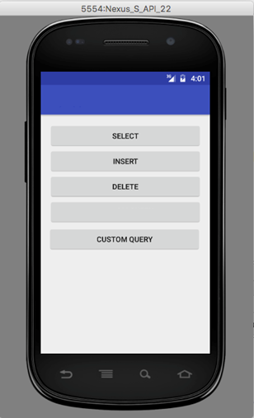
Practice #8_2
지난 주의 실습과제(좌측그림: Content Provider가 구현 안됨)를 Content Provider를 사용하도록 수정하라
Ex7_DatabaseSave
UPDATE

Slide 4
실습 후 주의사항
실습을 완료하고 Bitbucket에 Push
Bitbucket에 Push 완료하면
반드시 자리에서 프로젝트 파일 및 캡쳐화면 삭제
에뮬레이터 내의 애플리케이션도 삭제
파일이 남아 있을 경우 감점

Slide 5
제출
제출형식
  주어진 문제의 기능을 보여주는 화면을 캡쳐한 보고서 작성
  소스파일과 보고서를 Bitbucket에 제출
주의
  마감 : 다음 수업 전날 자정(만점)
  이후 제출은 채점대상에서 제외함

Slide 6


